Slide 1
微积分讲课提纲
微积分（I）
浙江大学数学科学学院

Slide 2
第三节 函数极限
一、 函数极限的概念
二、 函数极限的性质
三、 函数极限存在的准则
四、 无穷小量、无穷大量、阶的比较
五、 两个重要极限

Slide 3
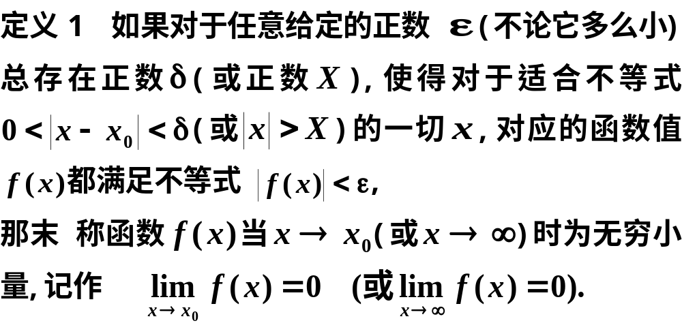


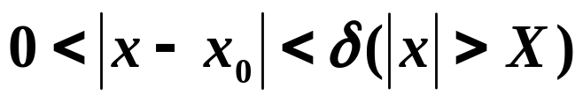
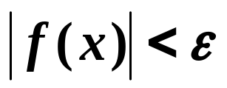
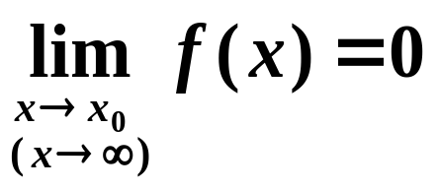
一、无穷小
语言表述
当
时 ,有 则

Slide 4
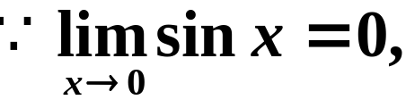
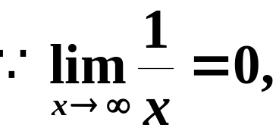
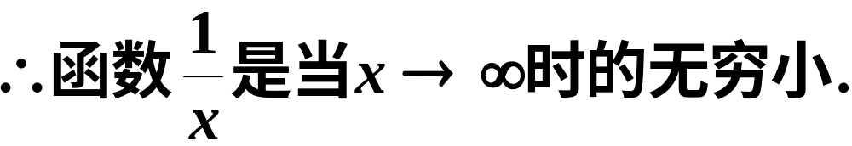
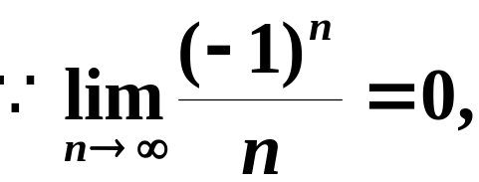
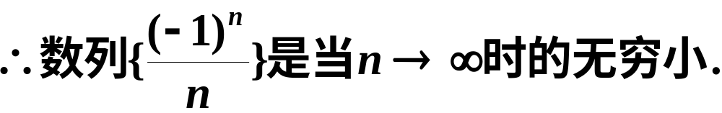
例如,

Slide 5
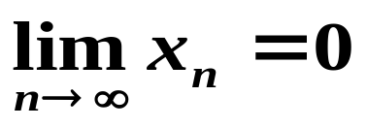
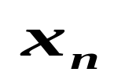


注意:
（1）无穷小是变量,不能与很小的数混淆;
（2）零是可以作为无穷小的唯一的数.
（3）此概念对数列极限也适用. 若 ,称 数列 为 的无穷小。
（4）不能说函数 是无穷小, 应该说在什么
情况下的无穷小. 即指出自变量的变化过程.
（5) 同样有
时无穷小.

Slide 6
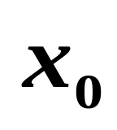
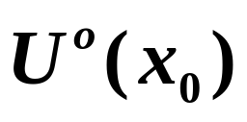

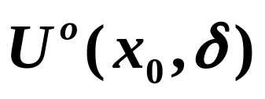

有界量与无界量
定义：
若存在 的某空心邻域 ，使f (x) 在
内有界，则称f (x)当 时是有界量。
定义：
对 无论多么小的某空心邻域 ，任给M> 0 ，存在 x’ ,使|f (x’)|> M，称 f (x) 当
时是无界量。

Slide 7
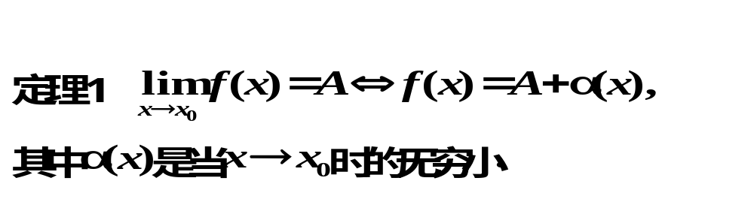
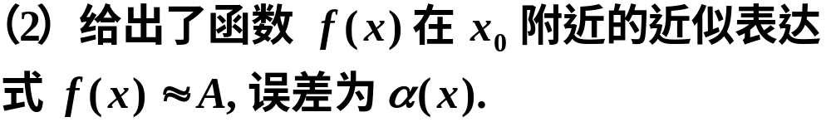
2、无穷小与函数极限的关系:
意义
（1）将一般极限问题转化为特殊极限问题 (无穷小);

Slide 8

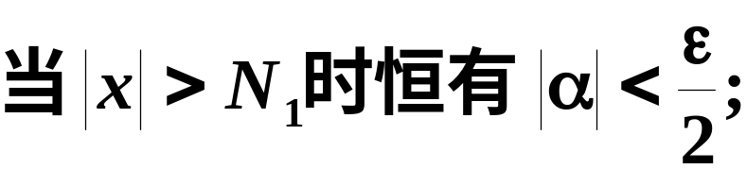
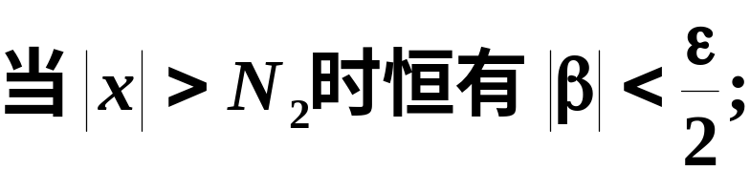


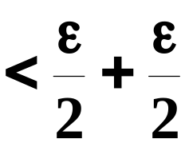



3、无穷小的运算性质:
定理2 在同一过程中,有限个无穷小的代数和仍是无穷小.
证

Slide 9
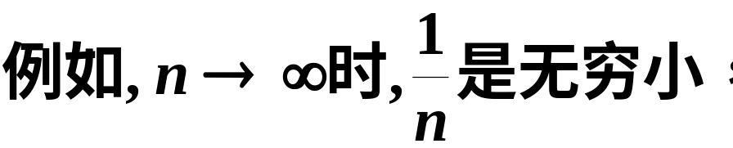
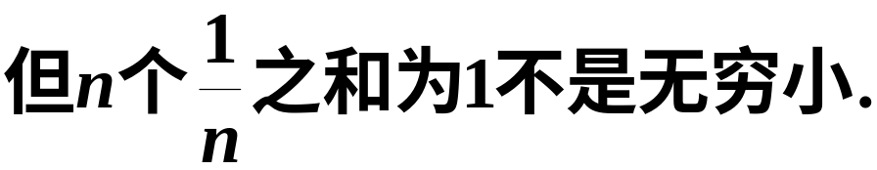
注意 无穷多个无穷小的代数和未必是无穷小.

Slide 10
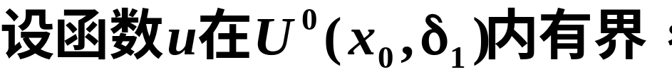
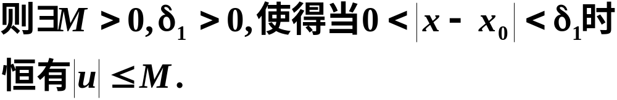
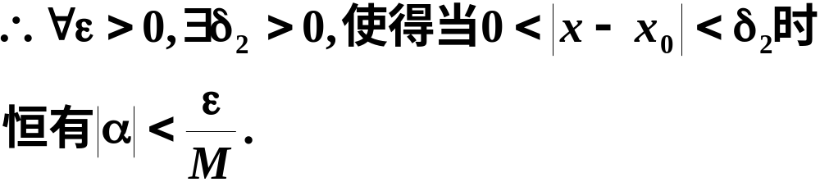
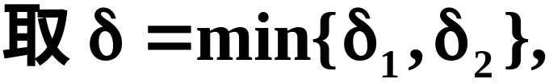
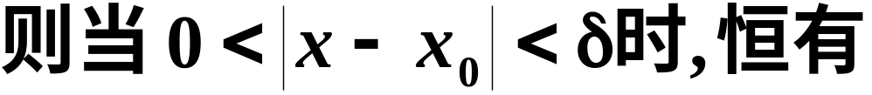
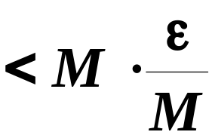

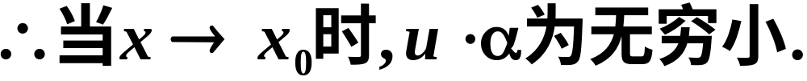
定理3 有界函数与无穷小的乘积是无穷小.
证

Slide 11
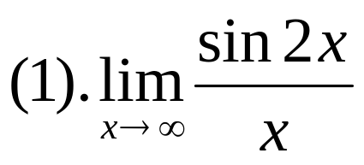
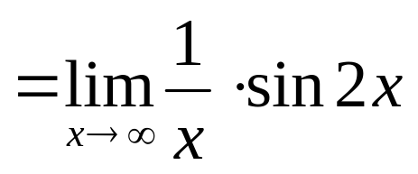

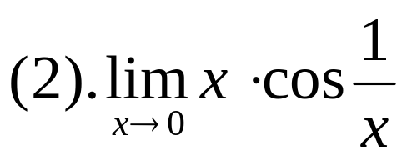
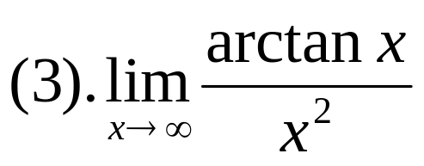
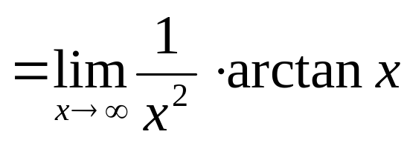
推论1 在同一过程中,有极限的变量与无穷小的乘积是无穷小.
推论2 常数与无穷小的乘积是无穷小.
推论3 有限个无穷小的乘积也是无穷小.
注意 无穷多个无穷小的乘积未必是无穷小.
例如:

Slide 12
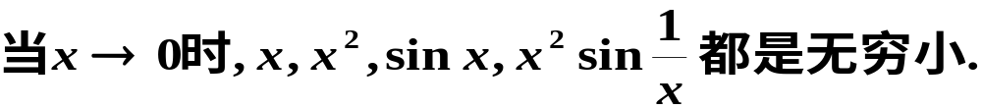
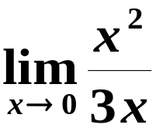

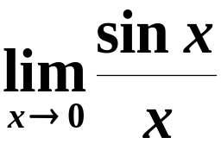

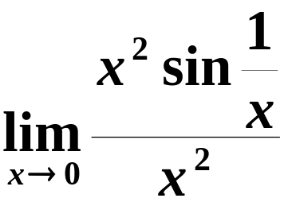
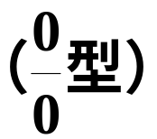
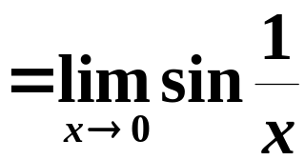
二、无穷小的比较
例如,
观察各极限
不存在.
不可比.
极限不同, 反映了趋向于零的“快慢”程度不同.

Slide 13
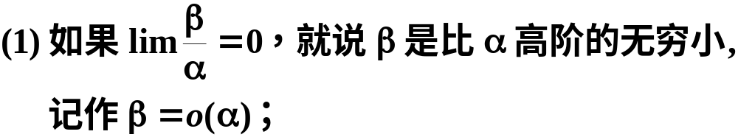
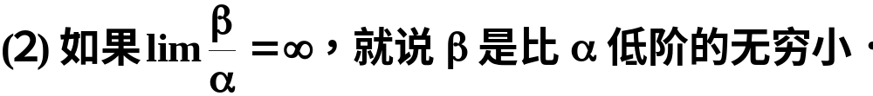
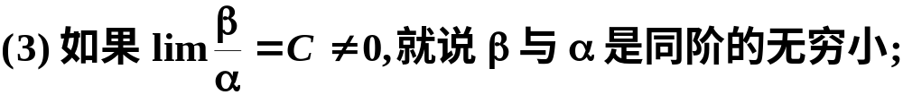
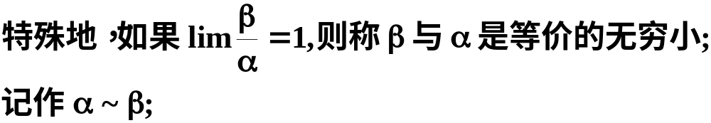
定义:

Slide 14
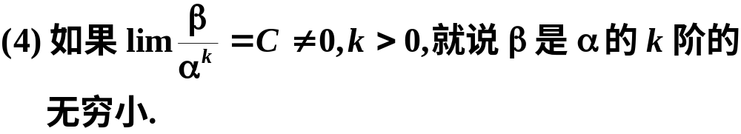
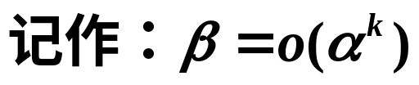
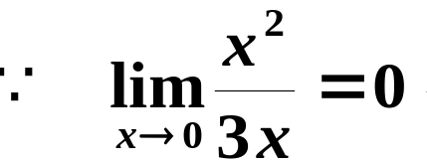

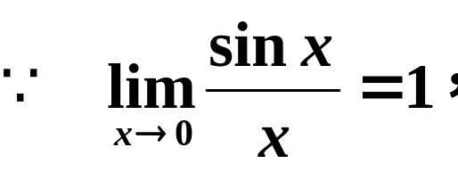

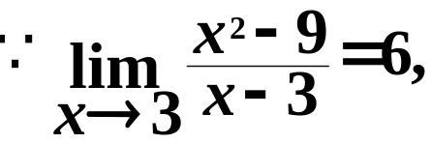
例如，

Slide 15
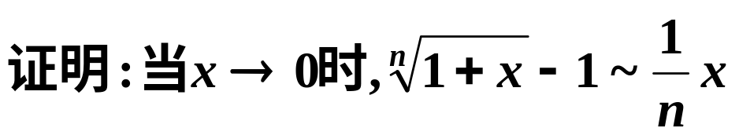
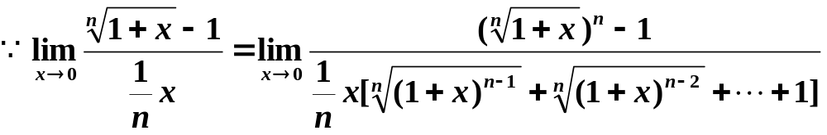


例：
证明

Slide 16









证
必要性
充分性

Slide 17

三、无穷大

Slide 18






Slide 19

注意
（1）无穷大是变量,不能与很大的数混淆;
（3）无穷大与无界变量的区别

Slide 20










无界，
不是无穷大．
无穷大是一种特殊的无界变量,但是无界变量未必是无穷大.

Slide 21











证

Slide 22


2、无穷大的运算性质
(2)在某极限过程中,无穷大量与有界量之和仍为无穷大量.
(3)在某极限过程中,有限个无穷大量之积仍是一个无穷大量.

Slide 23


考察
不是无穷大量
是无穷大量

Slide 24





有界量与无穷大量的乘积
是否一定为无穷大量？
考察
无穷大量与有界量之积不一定是无穷大量.

Slide 25




3、无穷小与无穷大的关系
定理4 在同一过程中,无穷大的倒数为无穷小;恒不为零的无穷小的倒数为无穷大.
证

Slide 26





意义 关于无穷大的讨论,都可归结为关于无穷小的讨论.

Slide 27




解:

Slide 28













四、两个重要极限
(1)
证明

Slide 29
















Slide 30













推广:
例. 求
例.求

Slide 31












例. 求
解.
例. 求
解.
例. 求

Slide 32


定义：

Slide 33







Slide 34











Slide 35




例： 求
解 原式

Slide 36



例
解

Slide 37





定理(等价无穷量替换定理)
证
意义：在求函数极限时，分子、分母中的因式可以用它们的简单的等价量来替换，以便进行化简。但替换以后的函数极限要存在或为无穷大。
注意：分子、分母中进行加、减的项不能替换，应分解因式，用因式来替换。

Slide 38




例 求
解
例 求
解

Slide 39








例
解
例：
求
解：
注意
不能滥用等价无穷小代换.
切记，只可对函数的因子作等价无穷小代换，对于代数和中各无穷小不能分别代换.

Slide 40









例
错
解
解

Slide 41




例：
解：
等价无穷小替代
连续两次使用等价无穷小替代.

Slide 42







例
解

